Slide 1
Bilan de la deuxième session d’ateliers
MILDECA – Février 2025
VOTRE CONTACT
Théophile Morin
Responsable de Missions
Tél. : 06 85 39 73 22
theophile.morin@semaphores.fr

Slide 2
Informations relatives aux premiers ateliers | page 3
Bilan des ateliers | page 8
Besoins identifiés et propositions | page 14
Annexes | page 17

Slide 3
Informations relatives aux premiers ateliers

Slide 4
La première session d’ateliers en chiffres
1ère session d’ateliers
36 structures connectées
42 participants
4 sessions d’échanges réalisées
6 ateliers en ligne prévus

Slide 5
La deuxième session d’ateliers en chiffres
2ème session d’ateliers
37
structures connectées
45 participants
5 sessions d’échanges réalisées
6 ateliers en ligne prévus

Slide 6
Rappel de la constitution des groupes
Chaque signataire participera à un groupe de discussion entre pairs pour partager sur leurs contraintes et pratiques.
Chaque groupe bénéficiera de 4 temps d’échanges à distance seront réalisés entre octobre 2024 et octobre 2025.
Des groupes composés de 15 à 20 structures ont été composés.
Ces groupes sont déterminés selon la taille des structures
Ces ateliers auront pour but d’aborder librement vos difficultés et vos projets lors de temps structurés et animés par les consultants de Sémaphores.
Notes:
Vous l’avez compris, les groupes de discussion entre pairs sont le lieu d’un échange ouvert et constructif sur vos contraintes, vos pratiques actuelles et vos projets.
Chaque groupe bénéficie de 4 temps d’échange entre octobre 2024 et octobre 2025.
Chaque groupe est composé de 15 à 20 structures. Les animateurs Sémaphores ont l’habitude de cet exercice d’animation et guideront les échanges.
Nous souhaitons que dans la mesure du possible, la personne qui se mobilisera dans votre structure soit la même sur les 4 ateliers pour assurer un minimum de cohésion de groupe.

Slide 7
Rappel de la méthode utilisée en atelier
Accueillir : | 5/10’ | 14H30 | Objectifs des ateliers, rappel calendrier du groupe, livrable Expliquer comment va se dérouler l’atelier : une forme adaptée de codéveloppement flash Règles du jeu pour faire vivre l’intelligence collective
Inclure : Plénière | 20’ | 14H40 | Brise glace photolangage « choisissez une image qui représente ce qu’est pour vous la prévention des CA », la copier coller dans le fil de discussion Tour des participants – Présentation brève : Nom Prénom, fonction, s’il le souhaite pourquoi le choix de cette image
Préparer : Réfléxion individuelle | 5’ | 14H45 | Le facilitateur demande aux participants de réfélchir à une situation sur le sujet des CA (problématique/préoccupation/projet - PPP) à laquelle sa structure fait face et pour laquelle il a, de par ses fonctions, des leviers à sa main, et sur laquelle il est curieux d’avoir l’avis de ses pairs
Exposer brièvement : Plénière | 40’ | 15H25 | Tour de table, chaque participant qui le souhaite expose brièvement sa PPP La facilitatrice reformule (si j’ai bien compris ...) puis inscrit la PPP sur le fil de discussion
Choisir : Plénière | 5’ | 15H30 | Chaque participant choisit 2 PPP qu’il souhaite explorer (sans choisir la sienne) en mettant un 👍 sur 2 situations écrites dans le fil de discussion Choix des X PPP qui récoltent le plus de 👍 En fonction de la taille du groupe, séparation en X groupes (max 8 personnes par sous groupe)
Séparation en X sous-groupes avec chacun un facilitateur, les porteurs de PPP choisis sont rapporteurs
Exposer En sous groupe | 5’ | 15H35 | Le porteur de la PPP expose la situation (PPP)
Questionner pour clarifier : En sous groupe | 10’ | 15H45 | Les participants questionnent celui qui expose pour approfondir la PPP. Le groupe l’interroge pour bien la comprendre sans chercher à débattre ou à trouver des solutions ou émettre des avis.
Consulter En sous groupe | 20’ | 16H05 | Les participants cherchent à enrichir cette PPP par des suggestions, des partages d’expérience, des bonnes pratiques, ... Le porteur de la PPP note tous les apports du groupe
Retour en plénière
Restituer : En plénière | X x 5’ | 16H15 | Les porteurs restituent les apports du groupe
Appliquer : En plénière | 10’ | 16H25 | Tour de table bref (ceux qui le souhaitent) : Qu’est ce que je retiens pour moi de ce travail ? Une action concrète à mener d’ici le prochain atelier ? Une question que je me pose / une pbatique que je souhaite partager avec mes pairs au prochain atelier
Conclure Sur le fil de discussion | 5’ | 16H30 | retour sur ce premier atelier (par exemple, ce qui leur a plu et ce qu'ils aimeraient améliorer) -> dans le fil de discussion
Une méthode favorisant l’intelligence collective
La méthode consiste à partir d’exemples et de situations précises vécues.
Les participants sélectionnent une des situations exposées par leurs pairs et échangent sur le sujet, se conseillent, se questionnent.
Les participants font émerger des solutions, des points de vigilance et des points bloquants.
Très forte capacité des participants à « dézoomer », à partir d’exemples concrets et à généraliser le sujet, à s’identifier dans cette situation.

Slide 8
Bilan des ateliers

Slide 9
Evolutions des échanges entre les deux sessions d’ateliers
Ateliers 1
Découverte du format
Découverte des participants
Réflexions sur les sujets
Précisions des besoins
Partage de documents
Ateliers 2
Partage de situations (même délicates)
Confiance
Découverte du sujet
Attentes opérationnelles
Prise de contact entre participants

Slide 10
Quels étaient les profils des participants ?
Des profils hétérogènes…
Sur le plan hiérarchique
Les profils connectés étaient variés allant d’apprentis à des directeurs
Sur le plan professionnel/métier
Nous avons eu 3 grands types de profils
Des dirigeants
Des professionnels de la santé
Des professionnels de la santé au travail (QVT / Prévention)
Sur l’expertise et la connaissance du sujet
En lien avec les 2 points précédents, des participants étaient déjà experts du sujet tandis que d’autres s’initiaient.
… mais possédant des attentes centrales communes
Le besoin de communiquer sur le sujet et le besoin de se constituer un réseau de pairs.
Pour illustrer cela, à la fin de plusieurs ateliers, les participants ont échangé leurs adresses e-mails dans le fil de discussion.
Certains ont également partagé des documents internes à leur structure (chartes, guides…)

Slide 11
Principaux sujets adressés
Comment :
Accompagner et prendre en charge
Faire évoluer la culture interne et le management
Prévenir et détecter
Appréhender les aspects juridiques
Acculturer : faire prendre conscience aux personnes addicts et aux acteurs de l’organisation
Besoin d’appuis sur la communication
Quelles méthodes utiliser :
Comment détecter ?
Comment accompagner ?
Comment prévenir ?
Besoin d’accompagnement : pour les travailleurs, pour la structure

Slide 12
Sujets échangés en détail (1/2)
Communication et sensibilisation
Besoin d'outils pour lever le tabou autour des addictions, notamment celles moins visibles (jeux, écrans, etc.)
Difficulté à sensibiliser sans être perçu comme répressif
Intérêt pour des approches ludiques et participatives (ex: conférences théâtralisées, ateliers interactifs)
Demande de ressources pour des campagnes de communication interne efficaces
Prévention et détection
Nécessité de définir clairement les postes à risque pour justifier les contrôles
Besoin de protocoles clairs pour la réalisation des tests (alcool, drogues) et la gestion des résultats
Questionnements sur la légalité et l'efficacité des contrôles inopinés
Intérêt pour la mise en place de "fiches réflexes" pour guider les managers
Accompagnement et prise en charge
Besoin de clarification sur les procédures à suivre en cas de test positif
Demande de ressources pour l'accompagnement médico-social des personnes concernées
Intérêt pour des partenariats avec des structures spécialisées (ex: CSAPA, associations)
Besoin de formation pour les managers sur la gestion des situations d'addiction

Slide 13
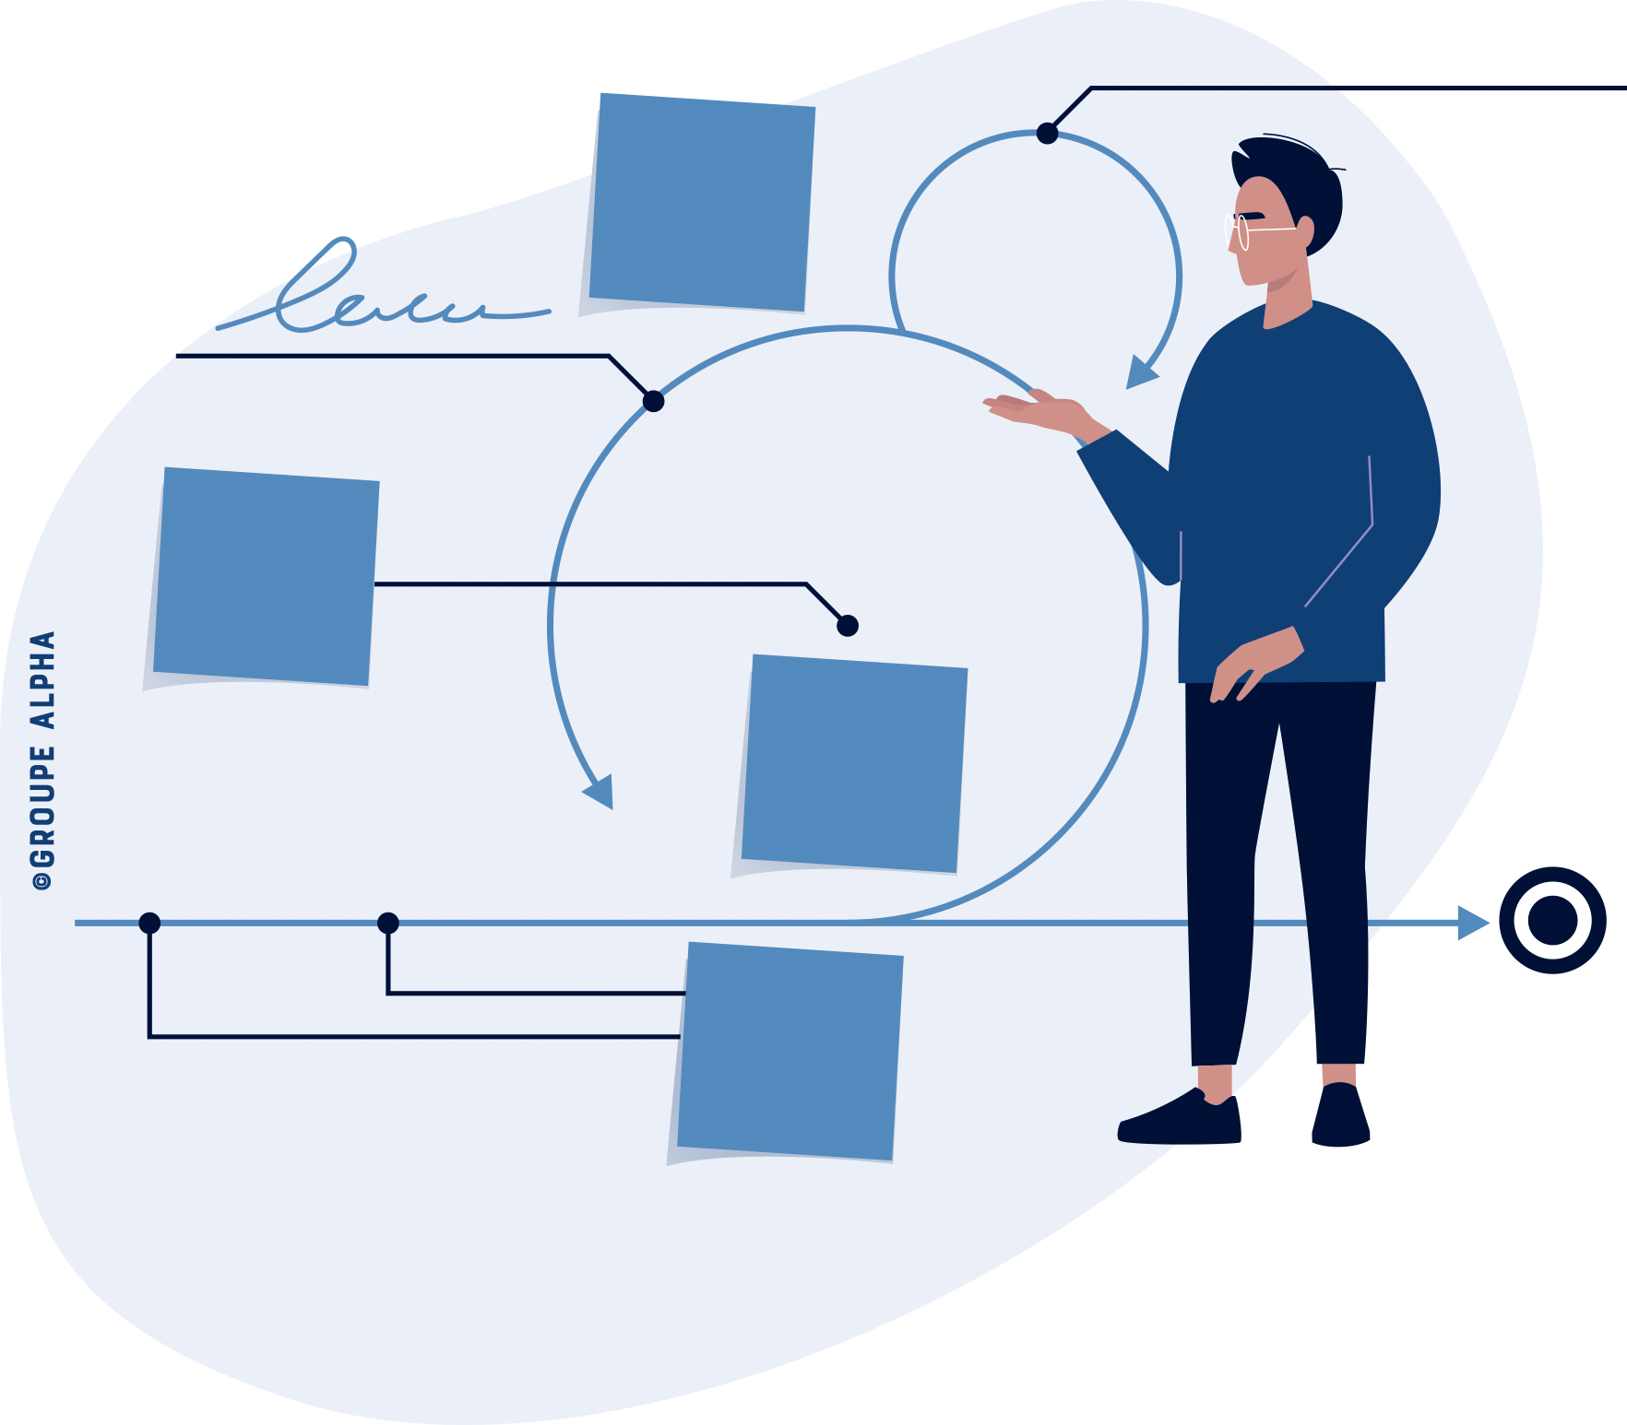
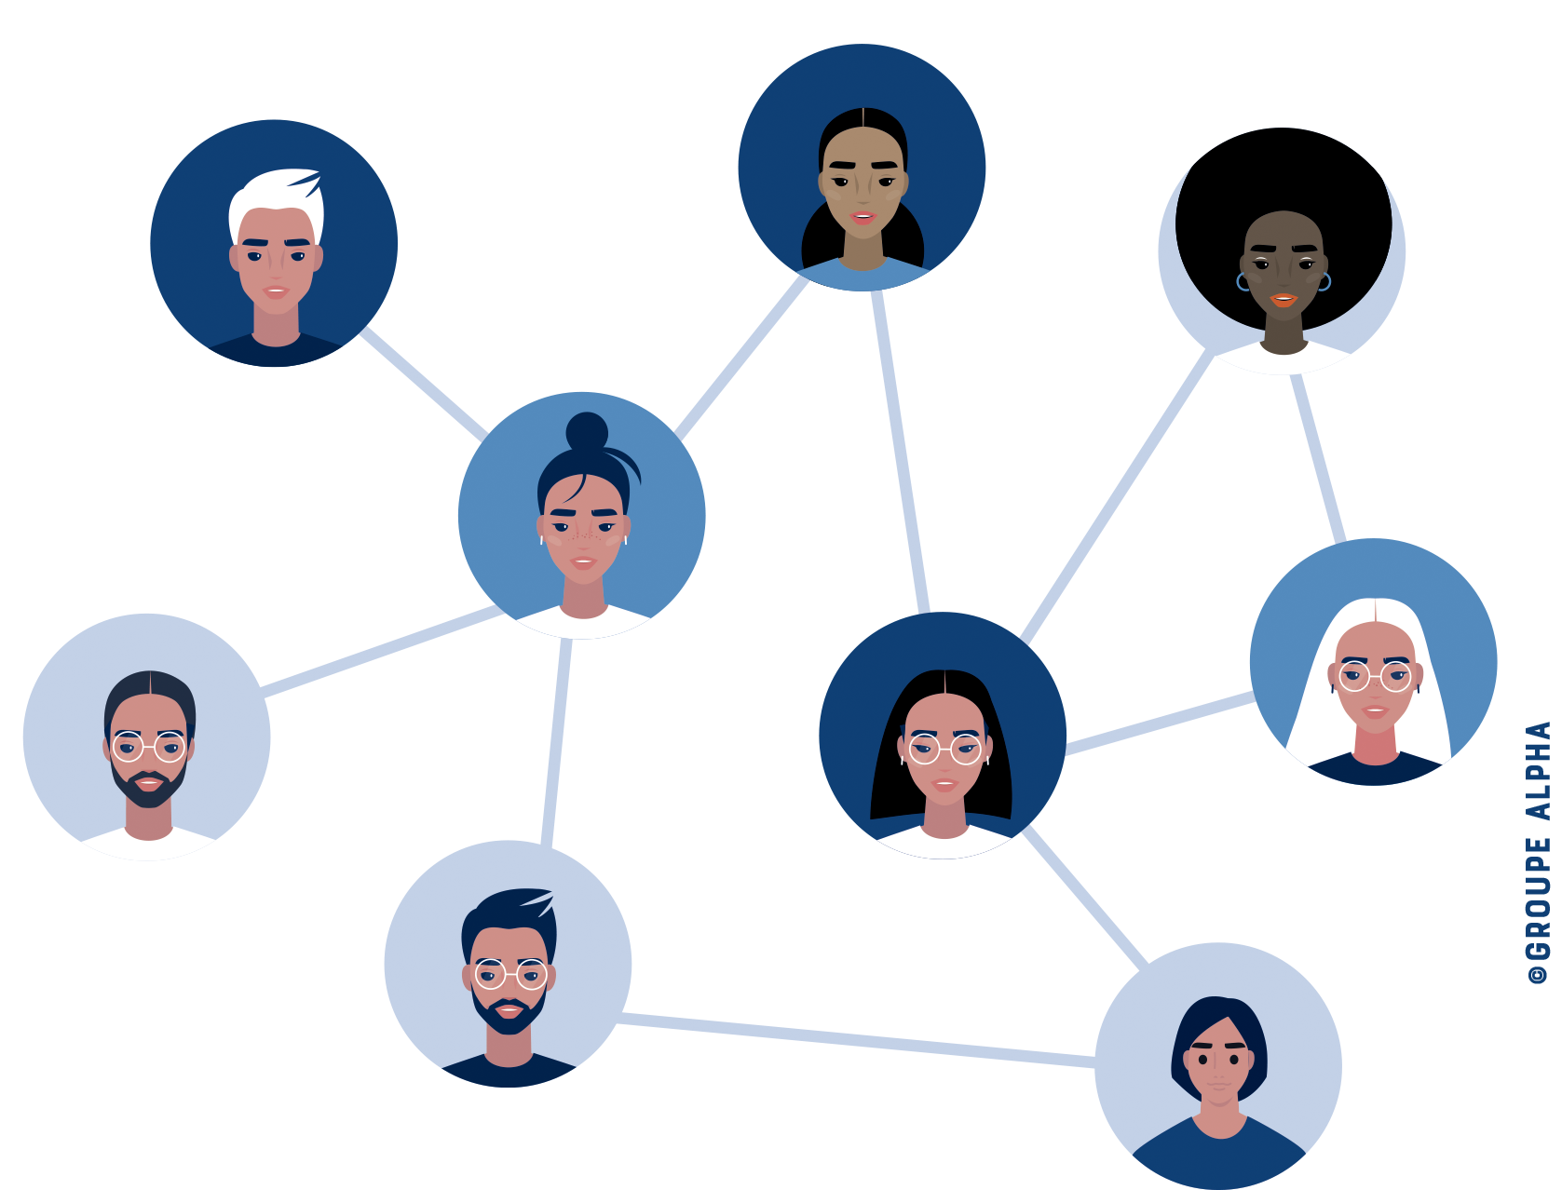
Sujets échangés en détail (2/2)
Aspects juridiques et réglementaires
Questionnements sur la mise à jour des règlements intérieurs pour encadrer les contrôles
Besoin d'éclaircissements sur les aspects légaux des tests et des contre-expertises
Difficultés à équilibrer prévention et sanction dans les procédures
Culture interne et management
Nécessité d'impliquer la direction et les managers dans la démarche de prévention
Besoin de promouvoir une culture de "vigilance partagée" et de bienveillance
Difficulté à gérer les événements festifs d'entreprise en cohérence avec la politique de prévention
Données et évaluation
Besoin d'outils pour réaliser un état des lieux objectif des addictions dans l'entreprise
Difficulté à collecter des données fiables du fait du tabou et du déni
Collaboration et partage d'expériences
Fort intérêt pour l'échange de bonnes pratiques entre pairs
Demande de mise en relation avec d'autres structures similaires
Besoin d'un espace d'échange continu (ex: plateforme collaborative)

Slide 14
Besoins identifiés et propositions

Slide 15
Des parcours par niveau de maturité sur le sujet semblent nécessaires
La maturité sur les sujets est disparates
Une approche de la plateforme par niveau de maturité semble souhaitée
Des demandes opérationnelle
Ex : EDF
Adapter le rôle de la MILDECA entre les partenaires et les signataires
La newsletter est appréciée et lue

Slide 16
Propositions de supports à créer suite à la deuxième session d’ateliers
Faire vivre le réseau Esper via le site de la MILDECA puis via la plateforme ESPER.
Il est essentiel de faire vivre le réseau ESPER de manière continue afin de renforcer les échanges et le partage d’expériences entre les signataires.
Un levier efficace pour y parvenir est le site de la MILDECA ainsi que la plateforme ESPER, qui peuvent devenir des outils structurants et fédérateurs.
À chaque parution, elle pourrait mettre en avant un témoignage inspirant, une innovation en matière de prévention des addictions, ou encore une bonne pratique mise en place par l’un des signataires. Cela permettrait non seulement de valoriser les actions concrètes des membres du réseau, mais aussi d’offrir des exemples concrets et applicables à l’ensemble des structures engagées.
En intégrant ces retours d’expérience, la plateforme deviendrait un support dynamique, favorisant l’interconnexion des acteurs et l’amélioration continue des démarches engagées au sein du réseau ESPER.
Témoignages
Pratiques
Publication sur le site
Innovations

Slide 17
Annexes

Slide 18
Répartition des ateliers signataires : groupes 1 à 3 – Les groupes ont évolué afin de permettre une meilleure homogénéité
Groupe 1 et Groupe 2 fusionnés
Groupe 3
Association pour la réhabilitation des sentiers municipaux de Balagne (ARSM)
AIMESS
Centre de gestion de la fonction publique territoriale du Gard
CITRADEL
Direction départementale de l’emploi, du travail, des solidarités et de la protection des populations (DDETSPP) de Belfort
Direction départementale des Territoires du territoire de Belfort (DDTB 90)
EVEA
Hauts-de-France Addictions
Mairie de Grandvillars
MARTINIQUE RECYCLAGE
METALDOM
Ortho Caraïbes
Préfecture de Belfort
SAME
Secrétariat Général Commun du territoire de Belfort (SGC)
Sociétés Villeton
Association Le Relais 18
CIVIS
Durand et fils
Efficience Santé au travail
ONG Conseil France
SOS Oxygène
Valgo
AE2I
Centre de gestion de la fonction publique territoriale du Rhône et de la Métropole de Lyon
Communauté de communes du Grand Pic Saint-Loup
Communauté de communes La Domitienne
Confédération des Petites et Moyennes entreprises de Normandie
ECOMPAGNIE
Environnement SA (SEEN)
Grand Port Maritime de la Martinique
Groupe KERNE
INRAE Antilles-Guyane
Office public de l’habitat de l’agglomération de la Rochelle
Préfecture des Pyrénées Orientales
Société Guyanaise Des Eaux
Solutions 30 Sud-Ouest
Union générale des associations du secteur social et médico-social de Martinique
VAL Solutions
ARCHIPEL HABITAT - OPH de Rennes Métropole
EUROVIA Midi-Pyrénées
Mairie de Sainte-Marie (Martinique)
Ville de Chamonix-Mont-Blanc
Musée du Louvre
ALEFPA – Direction territoriale de l’Océan Indien
Département de la Réunion
Mairie de Saint-Benoît de La Réunion
Mairie de Saint-Denis de La Réunion
Service départemental d’incendie et de secours de La Réunion
Confédération des Petites et Moyennes entreprises de La Réunion
Ecole Supérieure d’Arts de La Réunion
SPL TERRITO'ARTS
Iloha Seview Hôtel La Réunion
Palm Hôtel et Spa La Réunion
AAPEJ (association d’aide et de protection de l’enfance et de la jeunesse)
ARS La Réunion
CYCLEA
Mairie de Trois-Bassins (La Réunion)
Notes:
Voici les trois premiers groupes et leur composition, classé des plus petites structures aux plus grandes, classé par ordre alphabétique.
Groupe 1 : environ inférieur à 100 effectifs.
Groupe 2 : environ 100 et 200 effectifs.
Groupe 3 : 200 à 500 effectifs.
PS : il est possible que vous soyez dans le groupe adjacent.
Vous pouvez nous contacter individuellement si votre structure ne figure pas dans la liste et que vous êtes signataires du réseau ou en passe de l’être.

Slide 19
Répartition des ateliers signataires : groupes 4 à 6 - Les groupes ont évolué afin de permettre une meilleure homogénéité
Groupe 4
Groupe 5
Groupe 6
Agence nationale pour la formation professionnelle des adultes (AFPA) des Hauts-de-France
Brand France
CPAM des Pyrénées orientales
CCI de Haute Corse
Direction de l’Information Légale et Administrative (Service du Premier Ministre)
Direction des services administratifs et financiers du Premier Ministre (DSAF)
Domaine national de Chambord
France Express
Hospitalité Saint Thomas de Villeneuve
Centre Hospitalier de Dieppe
Agence Régionale de Santé Provence-Alpes-Côte d’Azur
Eurométropole de Metz
Mairie de Sète
Mairie de Toulouse
Mairie de Villeneuve-Saint-Georges
Nicollin
Office National des Forêts
Scania Production Angers
Brest Métropole
Mairie de Villeurbanne
Société ALDES
Assistance publique – Hôpitaux de Paris
Auchan Retail France
Direction générale des douanes et droits indirects (DGDDI)
Enedis
Eurovia
Groupe EDF
Groupe RATP
Groupe SNCF
Lidl
Liebherr Aerospace Toulouse SAS
Métropole Nice Côte d’Azur
Ministère de la Justice
Ministère de l'Economie, des Finances et de la Souveraineté Industrielle et Numérique
Centre hospitalier universitaire (CHU) de Gonesse
Région Île-de-France
Information
En cas de besoin ou si votre organisation ne figure pas dans la liste, vous pouvez contacter le Cabinet Sémaphores
Notes:
Voici les trois premiers groupes et leur composition, classé des plus petites structures aux plus grandes, classé par ordre alphabétique.
Groupe 4 : environ 500 à 1000 ou un peu plus effectifs.
Groupe 5 : environ 1000 à 8000 effectifs.
Groupe 6 : structures supérieures à 8000/10000 effectifs.
Diapositive suivante : dates et horaires.

Slide 20
Calendrier des ateliers signataires
Atelier 1
Atelier 2
Atelier 3
Atelier 4
Groupe 1
Lundi 14 octobre 2024
Lundi 27 janvier
Lundi 2 juin
Lundi 29 septembre 2025
Groupe 2
Vendredi 18 octobre 2024
Vendredi 31 janvier
Lundi 2 juin
Vendredi 3 octobre 2025
Groupe 3
Mardi 12 novembre 2024
Mardi 21 janvier
Mardi 10 juin 12h (heure de Paris)
Mardi 7 octobre 2025
Groupe 4
Lundi 18 novembre 2024
Lundi 27 janvier
Vendredi 6 juin
Lundi 29 septembre 2025
Groupe 5
Mardi 19 novembre 2024
Mardi 21 janvier
Mardi 10 juin
Mardi 7 octobre 2025
Groupe 6
Mardi 26 novembre 2024
Mardi 4 février
Mardi 17 juin
Mardi 14 octobre 2025
Information
Les ateliers se tiendront à 14h30 (heure métropolitaine). Les ateliers du groupe 3 se tiendront à 14h (heure de La Réunion). Les ateliers dureront 2h.
Notes:
Voici les dates et horaires, écrivez-nous votre adresse mail au mail suivant si vous êtes la personne qui participera à ces ateliers : theophile.morin@semaphores.fr
[Ecrire le mail dans le tchat]
Allez à la diapositive suivante.

Slide 21
MILDECA – GROUPE 1
Atelier 1
Nom | Prénom | Structure | Fonction
LINCERTIN | Laurie | Orthocaraïbes | Directrice
BASCOU | Laurie | AIMESS | Directrice
MILDECA – GROUPE 4
Atelier 1
MILDECA – GROUPE 2
Atelier 1
Nom | Prénom | Structure | Fonction
SOUKIASSAN | Léna | DSAF – SPM | Secrétaire de prévention
KARQOURI | Amelle | Musée du Louvre | Infirmière santé au travail
PEIRO LAGARDE | Sabine | CPAM Pyrénées Orientales | Référente santé/sécurité/conditions de travail
LAMPIN | Isabelle | AFPA – Hauts-de-France | Référente régionale QVCT/Diversité
GORET | Charline | DSAF - SPM | Chargée de mission Qualité de vie au travail
KERKOUR EL MIAD | Zakeya | DILA - SPM | Assistante sociale
TSAFACK | Laura | DSAF - SPM | Chargée de mission Qualité de vie au travail et PSC
LORTAL | Myriam | MILDECA | Chargée de mission prévention – pilote du dispositif ESPER
LECLERCQ | Anne | Hôpital de Dieppe | Directrice adjointe
ROUSSEL | Delphine | Sémaphores | Coach
THERMUNIEN | Brice | Sémaphores | Consultant
Nom | Prénom | Structure | Fonction
ANAÏS | Caroline | INRAE – Antilles - Guyane | Responsable Ressources Humaines
KROLIKOWSKI | Marie | CDG 69 | Agent de prévention & et chargée d’inspection
ATSAIN | Carole | Val Solutions | Directrice communication et marketing
MARLIN | Céline | Office Public d’Habitat de La Rochelle | Responsable Ressources Humaines
GUICHARD | Amandine | Office Public d’Habitat de La Rochelle | Chargée de mission
ROUSSEL | Delphine | Sémaphores | Coach
MORIN | Théophile | Sémaphores | Consultant-Responsable de mission
THERMUNIEN | Brice | Sémaphores | Consultant
MILDECA – GROUPE 3
Atelier 1
Nom | Prénom | Structure | Fonction
SILENE-ROSAMONT | Koralyne | Musée du Louvre | Infirmière en santé travail
COUVERT | Anne | Archipel Habitat (Renne Métropole) | Chargée de prévention des risques, attachée au personnel

Slide 22
MILDECA – GROUPE 5
Atelier 1
MILDECA – GROUPE 6
Atelier 1
Nom | Prénom | Structure | Fonction
LARROQUE | Aurore | Liebherr | Infirmière du travail
BRUET | Marine | Région Île-de-France | Ingénieure/conseillère en prévention des risques professionnels
HERAULT | Agnès | Région Île-de-France | Chargée de mission prévention des RPS
DOUSSOT | Alexis | Lidl | Responsable SQVT National
LAURE | Jean-Pierre | EDF | Médecin national expert
MAGNAN | Olivier | Enedis/Direction de la prévention Santé Sécurité | Chef de mission santé et QVCT
RUSCONI | Fabienne | CHU Gonesse | Infirmière de santé
LACOMBE | Michel | SNCF | RPPA
RODRIGUEZ | Karina | APHP | Responsable prévention des addictions à l’aphorisme
KALI | Nancy | DGDDI | Chargée de mission SSCT
DEBIENNE-TALBERT | Séverine | Ministères économiques et financiers/SSCT | Responsable du pôle études et synthèse
VOLIOTIS | Isabelle | Direction des services médicaux/Pôle prévention et gestes métier | SNCF
LECLERCQ | Anne | Centre hospitalier de Dieppe | Directrice adjointe
EMONET-DENAND | Sophie | Ministères économiques et financiers/Bureau SSCT | Adjointe au chef du bureau santé sécurité et conditions de travail
SAKTHITHASAN | Kirushanthi | RATP | Médecin du travail/addictologue
OLTRA | Kathia | Métropole Nice Cote d’Azur | Responsable adjointe service mobilité interne
TILIKETE | Nadia | RATP | Chargée de prévention, santé & sécurité au travail
BULLET | Loanne | RATP | Alternante santé & sécurité au travail
ROUSSEL | Delphine | Sémaphores | Consultante/Coach
THERMUNIEN | Brice | Sémaphores | Consultant
Nom | Prénom | Structure | Fonction
COLIN | Sandra | Brest Métropole | Intervenante sociale
GOUPIL | Géraldine | ALDES | Chef du service sécurité
PAJOT | Mathis | ALDES | Elève-Avocat
COLIN | Lise | Eurométropole de Metz | Responsable service prévention
DUQUENNE | Jean-Christophe | ONF | Chargé de mission prévention
RABY (représentant M. GUIBERT) | Alexandre | Scania Production | Ergonome
SALVAN | Stéphane | SDIS 974 | Chef du service de prévention des risques professionnels
ROUSSEL | Delphine | Sémaphores | Coach
THERMUNIEN | Brice | Sémaphores | Consultant

Slide 23
MILDECA – GROUPE 1 et 4
Atelier 2
MILDECA – GROUPE 2
Atelier 2
Nom | Prénom | Structure | Fonction
BOURRET | Matthieu | ARS PACA/DG | Conseiller régional de prévention
LAMPIN | Isabelle | AFPA | Chargée de prévention
PISSON | Raphaël | Brand France | Directeur EHS
TSAFACK | Laura | Services du Premier Ministre | Chargée de prévention
KERKOUR EL MIAD | Zakeya | Assistante sociale du personnel | SPM - DILA
MAILLARD | Cindy | Brand France – Auvergne Rhône Alpes | PRéventrice HSE
BASCOU | Laurie | AIMESS | Directrice
LINCERTIN | Laurie | Ortho-caraïbes | Directrice
VEAU | Siti | Services du Premier Ministre - Vigisouffrance | Assistante sociale
GREGOIRE | Nina | Sémaphores | Consultante
ROUSSEL | Delphine | Sémaphores | Coach
THERMUNIEN | Brice | Sémaphores | Consultant
Nom | Prénom | Structure | Fonction
DEMALTER | Cécile | CC Grand Pic Saint Loup | GRH
SITI | Erwan | CC Grand Pic Saint Loup | Chargé de prévention
PUECH-PRIOL | Mélanie | Directrice des ressources humaines | Kerne
COUVERT | Anne | Archipel Habitat (Rennes Métropole) | Chargée de prévention des risques
MACQUART | Marie-Agnes | Musée du Louvre | Médecin du travail
SILENE-ROSAMONT | Koralyne | Musée du Louvre | Infirmière
GUYOU | Laura | Val Solutions | Chargée d’administration, de paie et de ressources humaines
DISLAIR | Lola | OPH La Rochelle | Apprentie
??? | Céline | OPH La Rochelle
ROUSSEL | Delphine | Sémaphores | Coach
THERMUNIEN | Brice | Sémaphores | Consultant
MILDECA – GROUPE 3
Atelier 2
Nom | Prénom | Structure | Fonction
HOARAU | Véronique | Cyclea | Responsable qualité environnement
BERNARD | Lila | AAPEJ | Conseillère en insertion
CARPIN-CARTAN | Giovanni | ARS Réunion/Service de lutte vectorielle | Technicien sanitaire/assistant de prévention
SALVAN | Stéphane | SDIS974 | Chargé de prévention
ROUSSEL | Delphine | Sémaphores | Consultant
THERMUNIEN | Brice | Sémaphores | Consultant

Slide 24
MILDECA – GROUPE 5
Atelier 2
MILDECA – GROUPE 6
Atelier 2
Nom | Prénom | Structure | Fonction
COLIN | Lise | Eurométropole de Metz | Responsable de la prévention
CONAN | Lucile | Mairie de Villeurbanne | Travailleur social au service Qualité de vie
COLIN | Sandra | Brest Métropole | Intervenante sociale/éducatrice spécialisée
RABY | Alexandre | Scania Production | Ergonome – Service prévention
DUQUENNE | Jean-Christophe | ONF | Chargé de mission prévention
MONTAUBAN | Cathy | ONF | Communicante
CHRETIEN | Ganaëlle | ONF | Coordinatrice du service social
GOUPIL | Géraldine | ALDES | Chargée de prévention
ROUSSEL | Delphine | Sémaphores | Coach
THERMUNIEN | Brice | Sémaphores | Consultant
Nom | Prénom | Structure | Fonction
LAURE | Pierre-Jean | EDF | Médecin
FAUCON | Didier | EDF | Directeur adjoint prévention sécurité
HENON | Gwenaëlle | DGDDI | Délégué santé
LITTAYE | Laetitia | DGDDI | Attachée principale – Cheffe adjointe
MAGNAN | Olivier | Enedis | Chef de mission santé et QVCT
BRUET | Marine | Région IDF | Conseillère prévention
PHAN VAN | Jean | EDF | Délégué Santé du Groupe
TILIKETE | Nadia | RATP | Chargée de prévention santé & sécurité
VERRIER | Christophe | Ministère des Finances | Chef de bureau santé & sécurité
SAKTHITHASAN | KIRUSHANTI | RATP | Médecin du travail
OLTRA | Kathia | Nice Cote d’Azur
PISARSKI | Marie | CHU Gonesse | Chargée de prévention des risques
PERONNE | Christophe | Nice Cote d’Azur | Juriste-expert
RUSCONI | Fabienne | CHU Gonesse | Médecin du travail
LARROQUE | Aurore | Liebherr | Infirmière du travail
ROUSSEL | Delphine | Sémaphores | Consultante/Coach
THERMUNIEN | Brice | Sémaphores | Consultant

Slide 25
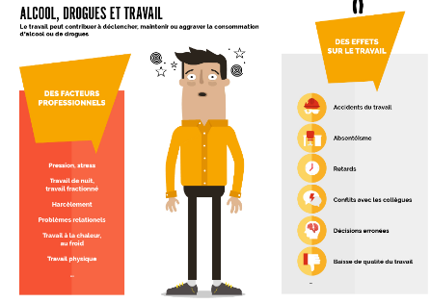
Les addictions qu’est ce que ça évoque ?
La dépendance, l’isolement, une situation de crise, le jeu, les écrans
L’entraide, le besoin d’accompagnement, la force du groupe
Le tabou, le besoin de communication

Slide 26
Propositions de supports à créer suite à la première session d’ateliers
Guide de bonnes pratiques : Les pratiques socles (retours de la première vague d'ateliers)
1) Types d'addictions
Fiche pédagogique globale (kit addictions)
Spécificités selon les secteurs d'activité et les métiers
2) Détection : méthodes et outils
Identification des signaux faibles
Mise en place d'une culture de "vigilance partagée"
Utilisation de fiches pratiques (Addict Aide Pro)
3) Aspects juridiques
Les bases juridiques de l’employeur en matière d’addictions
Encadrement des tests de dépistage dans le règlement intérieur
Procédures de contre-expertise
Gestion des refus de tests
Définition des postes à risque
4) Prévention, communication et répression
Mettre en place sa campagne de sensibilisation (ex : "Dry January")
Proposer des formations spécifiques pour les managers et les employés
Protocoles d'accompagnement médico-social
Politique de sanction graduée et équilibrée
Partage d’histoires selon les thèmes via les exemples développés
Cas de la RATP : dépistage systématique et politique de prévention
Approche de l'Eurométropole de Metz : partenariat avec des associations locales
ARS Réunion : Témoignage d’un agent
Médecins d’EDF :
Références et contacts partenaires
Liste des associations spécialisées (ex : Addictions France)
Contacts des services de santé au travail
Ressources MILDECA et réseau ESPER
Experts et intervenants recommandés (ex : patients-experts, conférenciers)

Slide 27
Constats dressés suite des deux premières sessions d’ateliers
Appréciation de la diversité :
Bien que les sujets varient selon les secteurs, les participants ont aimé être mélangés, ce qui a enrichi les échanges.
Avance du secteur privé :
Les acteurs privés sont souvent en avance dans leurs démarches et partage des pratiques au secteur public.
Climat de confiance :
Les échanges se sont déroulés dans un climat de confiance et de bienveillance, favorisant une discussion ouverte sur des sujets sensibles.
Partage d'expériences :
De nombreuses précisions et partages ont eu lieu, permettant d'affiner également les besoins des participants. Les principaux éléments partagés concernent ces domaines :
Légal
Communication
Méthodes de détection
Réseau et ressources partenariales
Partage de bonnes pratiques

